Slide 1
ISRAELE
Geografia, Politica, Storia, Economia
Di uno Stato del Vicino Oriente
Erika Sacchetto e Nathan Martignoni

Slide 2
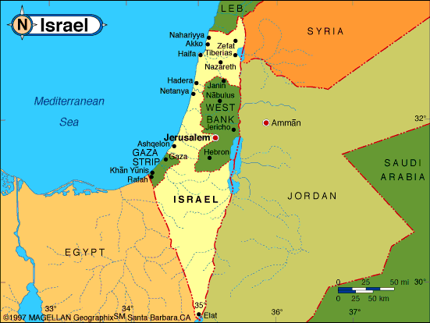
ISRAELE – Cartina Politica
I CONFINI
NORD | Libano
EST | Siria e Giordania
SUD OVEST | Egitto

Slide 3
ISRAELE – Cartina Fisica
LE 4 AREE
Da Ovest a Est:
Pianura Costiera
Alteterre centrali
Fossa Tettonica Palestinese
Tutta la Zona Meridionale:
Negev

Slide 4
LE 4 AREE – 1/2
PIANURA COSTIERA:
Si affaccia sul Mediterraneo per quasi 230 km
Si estende in larghezza dai 20 ai 40 km
Litorale basso e sabbioso interrotto solo dal promontorio di Haifa (Propaggine orientale del Monte Carmelo)
Concentra Oltre il 40% della Popolazione
Sorgono i principali centri urbani (Haifa, Gerusalemme, Akko…)
ALTETERRE:
A Est della Pianura Costiera
Risiedono le Regioni Storiche (da Nord a Sud) di:
Galilea
Samaria
Giudea

Slide 5
LE 4 AREE – 2/2
FOSSA PALESTINESE:
Lunga depressione percorsa dal fiume Giordano
In parte occupata dal Lago di Tiberiade e dal Mar Morto
NEGEV:
Regione Steppico-Desertica di ca. 12.000 km²
Forma Triangolare e si Incunea tra Israele, Egitto e Giordania
Caratterizzata da strutture tabulari dai fianchi talora assai ripidi e sovrastata da picchi rocciosi
Vetta più alta: Monte Ramon 1035 m
Un lato del triangolo segna il confine con la Giordania, mentre il lato rivolto all’Egitto attraversa aridi altopiani, presso le pendici nord-orientali del Sinai

Slide 6
DETTAGLI GEOGRAFICI
SUPERFICIE | 21.640 km2
POPOLAZIONE | 7.170.000
DENSITA' | 331,3 ab./km2
CAPITALE | Gerusalemme (772.980 ab.)
LINGUE UFFICIALI | Ebraico, Arabo
UNITA' MONETARIA | Nuovo Shekel Israeliano
CONFINI TERRESTRI | 1.017 km
CONFINI MARITTIMI | 273 km
80% della Popolazione vive in città
Popolazione Gerusalemme: 772.980 abitanti
3,9% della Popolazione in Cisgiordania (Giudea e Samaria)
Stato natale della religione Cristiana
Nome Arabo del Parlamento: KNESSET
Molte Etnie Diverse: La Maggiore Frattura è tra Popolazione Araba e Popolazione Ebrea
SISTEMA POLITICO | Repubblica Parlamentare
DIVISIONI AMMINISTRATIVE | 6 Distretti
CAPO DELLO STATO | Shimon Peres (da Giu '07)
CAPO DEL GOVERNO | Benjamin Netanyahu (da Mar '09)
FONDAZIONE | 14-mag-48
SUFFRAGIO | Universale, dai 18 Anni

Slide 7
POPOLAZIONE – LE FRATTURE
ISRAELIANI
POP. EBRAICA
ORIGINE
VISIONE POLITICO RELIGIOSA
POP. ARABA
Europei
Nord-Africa e Medio Oriente
Etiope (Falascià)
Russa (Ashkenaziti)
Sionismo di Stampo Religioso
Sionismo Politico
RELIGIONE
Musulmani
Cristiani
Drusi

Slide 8
POPOLAZIONE EBRAICA
La Frattura tra europei e Nord-Africani/Medio Orientali è in parte sanata da Matrimoni Misti
Ebrei di Origine Etiope (Falascià) e Ebrei di Origini Russa (Ashkenaziti) hanno invece una forte coesione comunitaria
Ultra-Ortodossi: Sionisti di Stampo Religioso
Ortodossi (Sionismo Politico): Sostengono la scissione tra Politica e Religione
Divisione della popolazione:
RELIGIONE | % POPOLAZIONE
Ultra-Ortodosso | 8%
Religioso | 12%
Tradizionalista | 39%
Secolare | 41%

Slide 9
POPOLAZIONE ARABA 1/2
Fratture solo di tipo Religioso
A Gerusalemme: presente importante comunità armena con quartiere nella città vecchia
Maggior parte della Popolazione: Musulmano Sunnita
RELIGIONI | % POPOLAZIONE
Musulmani | 83,8%
Cristiani | 7,9%
Drusi | 8,2%
RELIGIOSO? | % POPOLAZIONE
Molto Religioso | 8%
Religioso | 43%
Non Molto Religioso | 27%
Non Religioso | 22%

Slide 10
POPOLAZIONE ARABA 2/2
Le Chiese Orientali si dividono in:
Chiesa Ortodossa: mantiene la dottrina originaria
Chiesa Cattolica: mantiene la dottrina originaria, ma ha dichiarato obbedienza al Papa di Roma
La Comunità Drusa è invece molto più integrata nella vita istituzionale dello Stato: è prevista la leva obbligatoria e molti sono arruolati (polizia di frontiera) – sono concentrati nella Zona del Monte Carmelo

Slide 11
POPOLAZIONE E RELIGIONE IN PILLOLE
La Chiusura di Gaza e la difficoltà di accedere ad Israele per i palestinesi, anche di coloro residenti in Cisgiordania (Giudea e Samaria), hanno provocato una penuria di manodopera e una forte emigrazione, non ebrea, verso l’Asia Orientale
Le Comunità Arabe ricevono dei servizi di livello inferiore rispetto alle Comunità Ebraiche (istruzione, sanità, servizi in genere)
Le Comunità Beduine non ricevono invece i servizi essenziali, sono soggetti a discriminazioni nel possesso della terra e nel diritto a costruire e sono spesso supportate da associazioni per i diritti umani israeliane e internazionali
La Stampa è Libera
Il Diritto di Associazione è rispettato (non sono stati eliminati i partiti arabi dalla politica grazie ad un intervento della Corte Suprema)
Non esiste il Matrimonio Civile

Slide 12
POLITICA (1/2)
Israele è una Repubblica Democratica e non ha una costituzione, ma una serie di leggi fondamentali che determinano la struttura istituzionale dello stato.
Dal punto di vista istituzionale Israele è una Repubblica Parlamentare con un’unica camera, la Knesset, che ogni sette anni elegge il Presidente della Repubblica.
Il Potere Legislativo
Affidato al Parlamento, la Knesset
Le elezioni parlamentari si tengono ogni quattro anni
Il Potere Esecutivo
Affidato al Primo Ministro
Leader del Partito di Maggioranza in Parlamento
Forma il Governo tramite la nomina dei Ministri
Ottiene l’incarico dal Presidente della Repubblica e deve ottenere la fiducia della Knesset

Slide 13
POLITICA (2/2)
Il Potere Giudiziario
Affidato alla Corte Suprema
Composta da 15 giudici
Nominati da una commissione di 9 membri (3 giudici, 4 politici, 2 avvocati)
Questa commissione designa automaticamente i candidati scelti dai giudici stessi
Il Presidente di Israele
Eletto dalla Knesset
Mandato di sette anni non rinnovabile
Un Tentativo di Riformare la Forma di Governo verso il Premierato, approvata nel 1992, è fallito poiché non ritenuta in sintonia con la legge elettorale e quindi forario di maggiore instabilità

Slide 14
POLITICA ESTERA (1/2)
Lo Stato d'Israele è riconosciuto da una forte maggioranza degli Stati del mondo (161 su 192 nel 2007), in coerenza con la risoluzione 181 delle Nazioni Unite del 29 novembre 1947
Israele è membro dell'ONU ma non di altre organizzazioni internazionali come la NATO
A causa della questione palestinese, Israele è in uno stato di costante tensione con una grande maggioranza di Stati arabi
Israele, come stato, non viene riconosciuto da nessuno dei paesi arabi e/o islamici, ad esclusione di Giordania, Egitto e Mauritania con i quali intrattiene normali relazioni diplomatiche

Slide 15
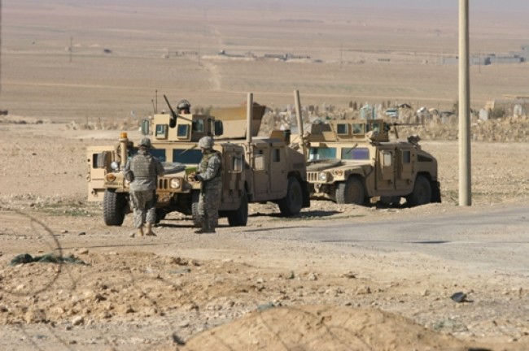
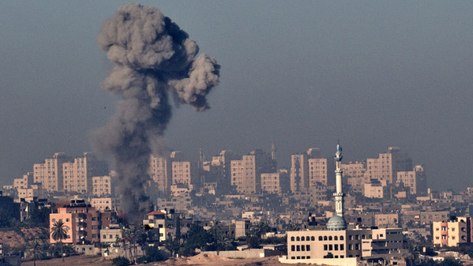
POLITICA ESTERA (2/2)
Le relazioni diplomatiche con la Turchia si sono molto inasprite nel 2010, con l'espulsione dell'ambasciatore nel 2011
Alcuni paesi arabi (p.es. Marocco, Qatar) intrattengono relazioni diplomatiche a basso livello o informali, così come la Costa Rica (dal 2010)
Cuba ha interrotto i rapporti a causa dell'alleanza stretta di Israele con gli Stati Uniti, i quali mantengono l‘embargo contro l'isola, sostenuto anche dallo stato ebraico

Slide 16
STORIA Le Guerre per La Città Santa (1/2)
Inizio degli Scontri: La Dichiarazione di Balfour
Prometteva l’appoggio del Regno unito alla creazione di una patria ebraica in Palestina
Datata 1917
Riconosce :
I diritti delle popolazioni non ebraiche già insediate
Libero accesso ai Luoghi Sacri della Terra Santa
Risoluzione 181 dell’ONU
Tentata risoluzione pacifica tra arabi e israeliani
Prevede:
Assegnazione di oltre metà della Palestina agli ebrei, compresa la fertile fascia costiera
Questo Piano di ripartizione non viene accettato dagli arabi che non riconoscono lo Stato di Israele

Slide 17
STORIA Le Guerre per La Città Santa (2/2)
Guerra del 1948
Palestinesi sconfitti, persero gran parte delle terre assegnato loro con la Risoluzione 181
Esodo Palestinese verso Cisgiordania e Striscia di Gaza
La Guerra dei 6 giorni (1967)
Vittoria Israeliana
Israeliani conquistano:
Cisgiordania
Striscia di Gaza
Sinai
Alture del Golan
Nuovo esodo dei Palestinesi in Libano e Giordania
Nascita dell’OLP (Organizzazione per la Liberazione della Palestina)
Leader Storico: Yasser Arafat
Tentativi di accreditamento come rappresentante del popolo palestinese su piano internazionale

Slide 18
STORIA Le Divisioni di Israele negli Anni

Slide 19
STORIA Spiragli di Pace ma …
Accordo di Camp David (1978)
Sinai reso all’Egitto
Accordo di Washington (1993)
Rabin e Arafat si riconoscono reciprocamente come Stati
Israele non restituisce i territori colonizzati nel 1967
Questioni Rimaste Aperte
Restituzione dei Territori Occupati nel 1967 (precedentemente decisi dall’ONU)
Situazione di disagio morale e materiale dei palestinesi
Strage di Palestinesi in Giordania (Settembre 1970)
Massacro di Palestinesi in Libano nei campi profughi di Sabra e Chatila

Slide 20
STORIA La Nascita dei Movimenti Nazionalisti
Territorio:
Cisgiordania
Striscia di Gaza
Motivazione:
Coscienza nazionalista e voglia di riscatto palestinese
Conseguenza:
Nascita della Intifadah (Lotta Popolare con Uso di Armi Rudimentali)
Nascita del Fondamentalismo Islamico
Attivismo Politico che si basa sui valori fondanti dell’Islam delle Origini
Nascita dei Movimenti estremisti:
HAMAS: Contrario ad ogni trattativa con Israele
Terrorismo contro i civili israeliani
Controlla la Striscia di Gaza
AL FATAH: Organizzazione laica fondata da Arafat
Controlla la Cisgiordania

Slide 21
STORIA La Guerra del Kippur (6/10/73 – 24/10/73)
La Guerra prende il nome dal giorno dell’avvenuto attacco
YOM KIPPUR : Capodanno Israeliano
Israele venne attaccato simultaneamente da Iraq, Egitto, Siria e Giordania
L’Egitto e la Siria cominciarono la guerra attaccando rispettivamente dalla Siria e dalle alture del Golan.
Gli egiziani e i siriani avanzarono durante le prime 24-48 ore
Dopo i primi 2 giorni la situazione cominciò a entrare in una fase di stallo per poi volgere a favore di Israele.
Nella seconda settimana di guerra, i siriani erano stati completamente respinti ed erano fuori dalle alture del Golan.
Nel Sinai, a Sud, gli israeliani erano entrati in territorio egiziano dopo il superamento del Canale di Suez, la III Armata egiziana era totalmente tagliata fuori
Israele aveva vinto la guerra

Slide 22
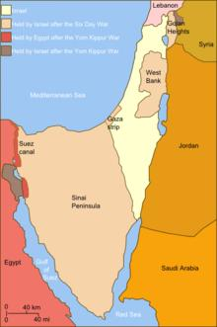
STORIA La Guerra del Kippur - Le Conseguenze
Israele restituì:
La penisola del Sinai (importante passo verso la pace, perché Israele da quel territorio avrebbe potuto ricavare un cospicuo profitto grazie al turismo)
La striscia di Gaza
La Cisgiordania (ora controllata da israeliani e palestinesi)

Slide 23
ECONOMIA Il Kibbutz – Il Modello del Socialismo Applicato
Il 74% della popolazione lavora nel settore terziario
Nonostante il territorio israeliano non offra molto,Israele riesce a fare dell’agricoltura una importante risorsa economica soprattutto grazie ai kibbutz.
KIBBUTZ significa ”Gruppo, Collettività”
Il kibbutz è stato uno degli elementi fondamentali nello sviluppo di Israele:
Forte carica ideologica socialista
Innovazione (l'agricoltura era a puri livelli di sussistenza)
Il kibbutz è nato come ideale di eguaglianza, di lavoro a favore della comunità;
Ogni singolo elemento appartenente al kibbutz lavora per tutti gli altri elementi dello stesso
In cambio riceve i frutti del lavoro altrui
A fine mese le persone che lavorano nel kibbutz ricevono un “sussidio economico”
Negli ultimi anni sono stati sviluppati:
Progetti Manifatturieri
Lavorazioni di materie plastiche e di elettronica
Eccelsi impianti d’irrigazione
Israele grazie ai kibbutz possiede un impianto d’irrigazione quasi perfetto
Ogni giorno,alla stessa ora, dal lago di Tiberiade vengono azionate delle pompe che irrigano tutte le zone agricole israeliane

Slide 24
MUSICA
La musica d'Israele rivela influenze da tutto il pianeta
musica yemenita
melodie hassidiche
musica araba
musica greca
jazz, pop, rock
musica classica.
Le tipiche canzoni popolari ("Canzoni della Terra d'Israele") narrano le esperienze dei pionieri del Sionismo nella prima metà del XX secolo.
L'orchestra più prestigiosa è la Israel Philharmonic Orchestra, fondata negli anni 30, che tiene più di 200 concerti l'anno
Fra i musicisti classici di fama internazionale i più noti sono Itzhak Perlman, Pinchas Zukerman e Daniel Barenboim.
I cantanti pop israeliani più noti a livello internazionale sono l'interprete Noa e la cantautrice franco-israeliana Yael Naim e Lina Makhoul (nuovo talento da The Voice)
Israele ha partecipato allo Eurovision Song Contest quasi ogni anno a partire dal 1973, vincendo tre volte e ospitandola due volte.
Ogni estate dal 1987 a Eilat si tiene il Red Sea Jazz Festival, un evento internazionale.

Slide 25
Fonti:
Wikipedia
Israele e i Territori Palestinesi – Lonely Planet
Link – Cristina Tincati, Moreno Dell’Acqua
Treccani Enciclopedia Online

Slide 26
Q&A

